Slide 1
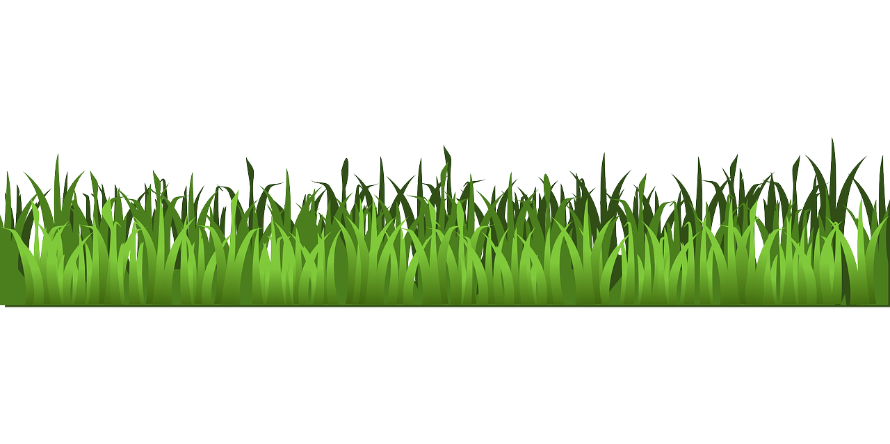
Gestion des Zones herbeuses

Slide 2
SOMMAIRE
Les enjeux
La biodiversité c’est quoi ?
Les bénéfices de la biodiversité
Les menaces pour la biodiversité
Les conséquences pour la biodiversité
Les 10 principes pour la gestion des zones herbeuses

Slide 3
Les enjeux

Slide 4
La biodiversité c’est quoi ?
La biodiversité désigne l’ensemble des êtres vivants ainsi que les écosystèmes dans lesquels ils vivent. Ce terme comprend également les interactions des espèces entre elles et avec leurs milieux.
Bien que la biodiversité soit aussi ancienne que la vie sur Terre, ce concept n’est apparu que dans les années 1980. La Convention sur la diversité biologique signée lors du sommet de la Terre de Rio de Janeiro (1992) reconnaît pour la première fois l’importance de la conservation de la biodiversité pour l’ensemble de l’humanité.

Slide 5
Les bénéfices de la biodiversité
La biodiversité répond directement aux besoins primaires de l’Homme en apportant oxygène, nourriture et eau potable. Elle contribue également au développement des activités humaines en fournissant matières premières et énergies.
Dans le domaine de la recherche, nombre d’inventions ont vu le jour en observant et en imitant les formes ou le fonctionnement des êtres vivants.
C’est aussi une ressource extraordinaire pour le monde médical. La morphine (pavot) ou l’aspirine (saule blanc) sont deux exemples très connus de remèdes issus de la nature.
En agriculture, la biodiversité est primordiale ; la contribution des insectes pollinisateurs ou des organismes participant au renouvellement des sols n’est plus à démontrer.
La nature protège aussi des risques environnementaux. Par exemple, la préservation et la restauration de prairies inondables permettent de diminuer l’impact des inondations en absorbant l’eau. Ce surplus d’eau alimente par la suite les nappes souterraines et pourra être utilisé lors de période de sécheresse.

Slide 6
Les menaces pour la biodiversité
La conversion de milieux naturels en milieux artificiels est la cause principale de la destruction et du morcellement des écosystèmes. Par exemple, en construisant des barrages sur les cours d’eau, l’homme perturbe la libre circulation et le cycle de reproduction de certaines espèces animales
Les pollutions de l’air, du sol, de l’eau mais aussi lumineuse et sonore affectent tous les aspects de l’environnement. Par exemple, le plastique pollue les milieux et touche tous les organismes qui les peuplent.
La surexploitation des ressources compromet gravement le fonctionnement des écosystèmes et leur renouvellement. Par exemple quatre stocks de poissons sur dix exploités en France ne le sont pas de manière durable
Le changement climatique influe sur les cycles de vie de l’ensemble des êtres vivants. Il impacte également la répartition géographique des espèces et donc la chaîne alimentaire.
L’introduction volontaire ou involontaire par l’homme d’espèces exotiques envahissantes impacte tous les milieux et territoires.

Slide 7
Les conséquences pour la biodiversité
16 % des espèces de faune et de flore sont aujourd’hui menacées ou éteintes en France, et leur risque d’extinction a augmenté de près de 14 % en moins de dix ans.
En métropole, seuls 20 % des habitats naturels d’intérêt communautaire ont été évalués en bon état de conservation. Les habitats les plus touchés sont les milieux humides et les milieux côtiers et littoraux : seuls 6 % sont en état de conservation favorable. Les milieux herbacés (prairies, etc.) font également partie des habitats en mauvais état.
Le mauvais état de conservation et la disparition de certains habitats, comme les prairies, impactent les espèces qui leur sont inféodées.

Slide 8
Les conséquences pour la biodiversité

Slide 9
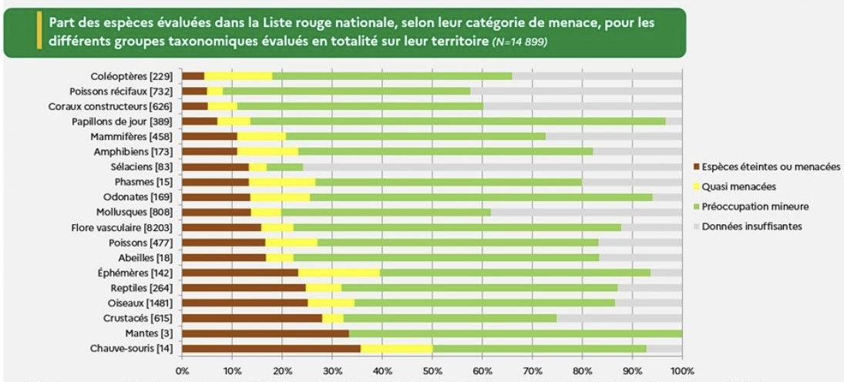
Les conséquences pour la biodiversité

Slide 10
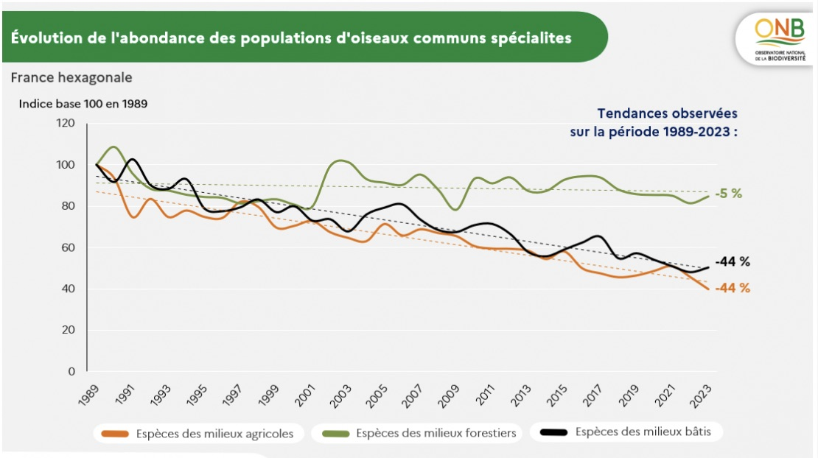
Les conséquences pour la biodiversité

Slide 11
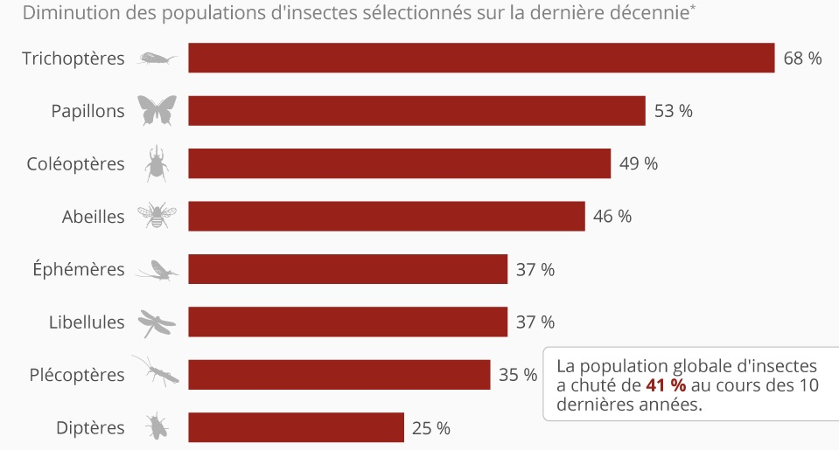
Les conséquences pour la biodiversité

Slide 12
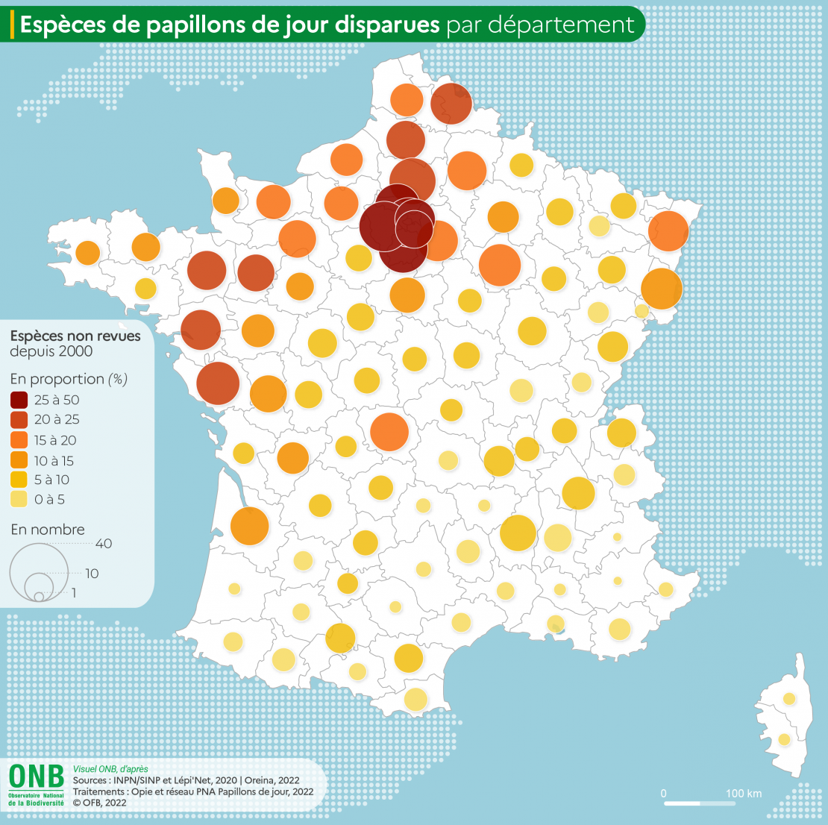
Les conséquences pour la biodiversité

Slide 13
Les 10 principes pour la gestion des Zones Herbeuses

Slide 14
Observer la végétation spontanée
Découvrir tout ce qui y vit, et reconnaître le rôle et la valeur de la biodiversité.
Sur un territoire, il existe toujours des espaces qui ne remplissent aucune fonction économique mais qui peuvent être valorisés pour la biodiversité. Exemple : berges des cours d’eau, talus, terrains vagues, espaces verts, parcs publics…
Ces espaces peuvent accueillir une végétation spontanée, et sont des refuges et des garde-mangers indispensables pour la faune.
Ils forment des couloirs de milieux naturels, essentiels aux déplacements des espèces et au brassage génétique. Ils ont de nombreuses fonctions :
Fonction alimentaire
Nectar et pollen pour les butineurs, graminées aux épis chargés de graines pour les oiseaux…
Fonction protectrice
Protection indispensable contre les intempéries, le froid hivernal et l’ardeur du soleil en été.
Fonction pour la reproduction
Les escargots pondent dans l’humus et les débris végétaux, les papillons déposent leurs oeufs dans l’herbe…
Fonction pour l’eau, les sols, le climat
Les bandes herbeuses protègent contre l’érosion des sols. La végétation herbeuse préserve l’humidité des sols.
Fonction pour l’agriculture
Les espaces d’herbes et de haies sont des réservoirs indispensables pour le cycle de vie de nombreuses espèces auxiliaires qui aident l’agriculture à se défendre contre les ennemis des cultures

Slide 15
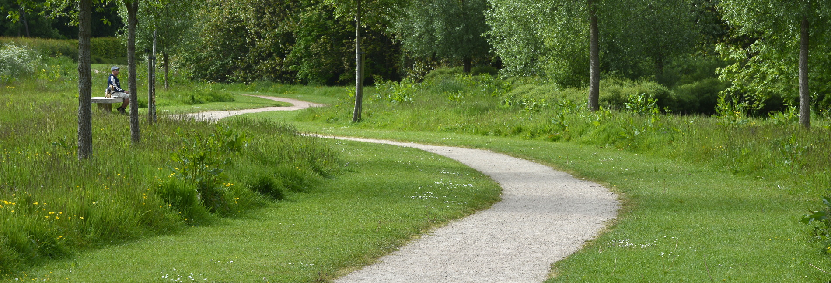
Ne jamais intervenir partout en même temps
La gestion dite différenciée est le fondement des pratiques respectueuses de la biodiversité.
L’intensification de la gestion des prairies fait que le nombre d’espèces végétales et animales s’effondre ; les espèces spécialisées disparaissent, et seules les moins exigeantes parviennent à survivre.
La gestion différenciée permet de créer des zones non fauchées qui offrent nourriture et refuge pour la faune.
Les espaces de gazon, écologiquement très pauvres, laissent la place à des milieux prairiaux beaucoup plus riches.

Slide 16
Laisser des zones refuges durant l’hiver
Epargner aux moins 20 à 30 % de zones herbacées jusqu’à la campagne de fauche suivante.
Des zones refuges ni broyées ni fauchées permettent à la faune de survivre à l’hiver et d’accomplir son cycle biologique en lui offrant :
Un abri hivernal
Le matelas de matières végétales protège les mammifères ; quelques insectes font leurs nids dans les tiges creuses ; les broussailles et les tiges herbacées abritent les hérissons.
Une nourriture hivernale
Dans les zones non fauchées, les épis de graminées sont préservés. Bien que desséchés, ils renferment des graines riches en glucides qui permettent aux granivores de surmonter les rigueurs de l’hiver.
Une nurserie hivernale
Les zones refuges permettent à de nombreux arthropodes de terminer leur développement. La grande majorité des papillons accomplit la totalité de son cycle biologique dans la strate herbacée.
Un rôle hydraulique
Lors des fortes pluies d’hiver, une bande végétale d’herbes hautes est plus efficace comme tampon absorbant et contient mieux l’érosion des terres.

Slide 17
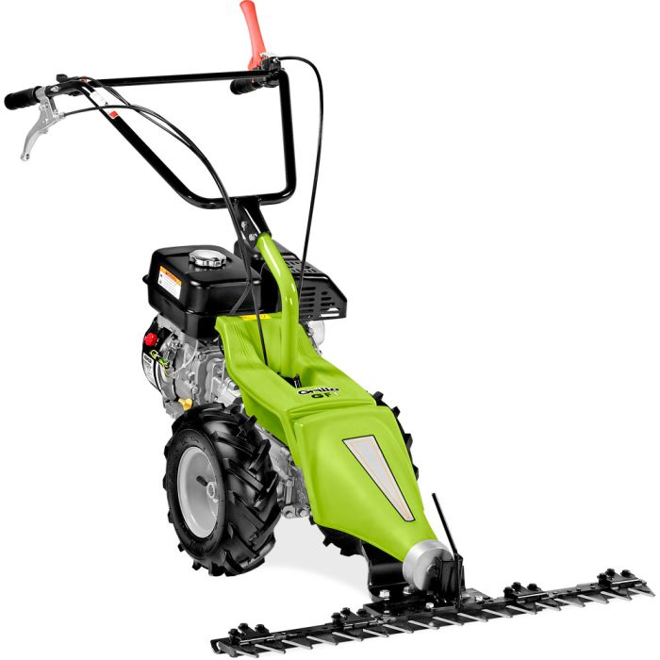
Faucher pas broyer !
Faucher signifie qu’il y a un point de coupe, et que l’herbe tombe. La barre de coupe tue moins que le broyage. Il convient d’adapter le matériel.
Le passage d’une épareuse ou d’une tondeuse (broyeur à fléaux) qui coupe et broie la végétation entraîne l’effondrement des populations d’insectes.
La barre de coupe et en premier lieu la moto-faucheuse manuelle sont nettement plus respectueuses de la faune.
Un broyeur à fléaux tue ou blesse un pourcentage élevé d’animaux, entre 35 et 100 %.
La moto-faucheuse a l’impact le plus faible, suivi du tracteur avec barre de coupe. Les taux de morts et blessés augmentent avec une faucheuse rotative et font un bond lorsqu’une conditionneuse lui est associée.
Contrairement aux idées reçues de très nombreux animaux ne peuvent pas fuir.

Slide 18
Régler la hauteur de coupe à au moins 10 cm
Jamais moins que 10 cm, idéalement 15 ou 20 cm.
Des avantages économiques
Une coupe haute consomme moins de carburant qu’une coupe à ras.
L’usure du matériel est moins rapide.
Moins de dispersion des adventices et invasives.
Le système racinaire se développe mieux en profondeur.
La repousse ne sera pas plus rapide.
Des animaux et des fleurs épargnés
Plus la fauche est haute, et plus les animaux qui se déplacent et vivent à la base des plantes sont épargnés.
La chaîne alimentaire subit moins de dommages.
Les oiseaux peuvent continuer à se nourrir d’invertébrés qui vivent dans la litière et les orthoptères de tiges et de feuilles.
L’enjeu de l’eau, du sol et du climat
Une coupe haute génère moins d’érosion des talus.
Un gyrobroyage trop ras dégrade fortement les sols. Il accélère le dessèchement d’une terre ainsi mise à nu.
La végétation à ras ne pourra plus atténuer la chaleur par évaporation.
Avec une coupe haute, la végétation pourrait rester un peu plus verte pour protéger les sols et la faune, et réguler le microclimat.

Slide 19
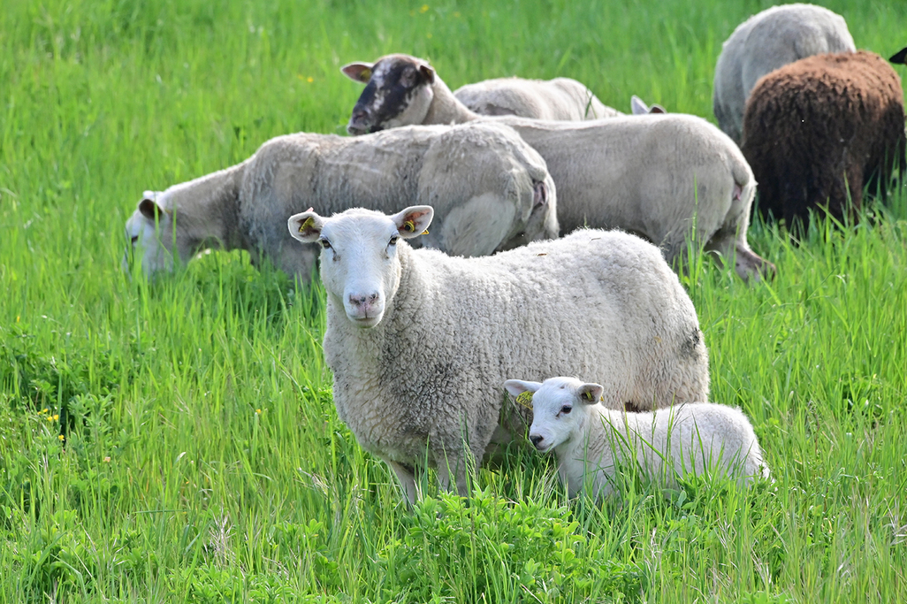
Envisager le pâturage
Une solution à condition de l’adapter au milieu sans sur-pâturer et de mettre en défens des zones refuges.
Les mouvements et la progression des animaux sont doux et n’entraînent pas de destruction massive.
Toutefois un pâturage ras supprime aussi abris, nourriture et pouponnière des invertébrés.
Il est avantageux de mettre une partie des surfaces en défens, et de déménager les animaux sur une autre pâture avant qu’ils n’aient détruit toute la végétation.
A plus long terme, le pâturage, à condition d’être extensif, crée sa propre biodiversité.
Les animaux ont besoin de soins. Il importe d’éviter les vermifuges mortels pour les insectes coprophages.

Slide 20
Exporter les végétaux fauchés avec précaution
Optimiser les pratiques pour qu’elles soient compatibles avec la préservation de la faune.
Laisser le mulch sur place est facile, mais a de gros inconvénients.
Apports de nutriments (en trop)
Le mulch enrichit le milieu en éléments fertilisants et favorise les plantes qui aiment cela, dont les orties, au détriment des autres espèces.
Exporter : plus de biodiversité, moins d’entretien par la suite
Pour obtenir un milieu riche en fleurs il faut qu’il soit appauvri en nutriments, donc il faut exporter les végétaux coupés. Plus le sol devient maigre, moins la végétation sera abondante et moins elle devra être fauchée.
Si le ramassage se fait par aspiration toute la petite faune est aspirée et détruite. Un compromis consiste à laisser l’herbe fauchée pendant au moins deux jours sur place pour que la petite faune puisse se sauver.
Que faire des végétaux fauchés ?
Les laisser sur site en rassemblant les végétaux coupés (habitat pour les hérissons, orvets, forficules…)
Le compostage
Mise à disposition de foin pour les particuliers pour leurs jardins ou leurs animaux domestiques
La valorisation énergétique est possible par méthanisation, combustion directe ou fabrication de granulés (pellets) ou briquettes. Cette solution est pertinente pour de longs linéaires ou en cas de mutualisation des espaces communaux.

Slide 21
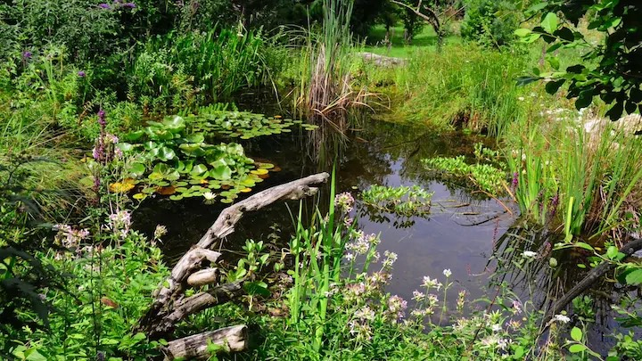
Protéger les fossés, mares et zones humides
Ne pas faucher au bord de l’eau. Faucher en hiver, par secteurs. Laisser un tiers en zone refuge.
Préserver la végétation des berges avec une fauche hivernale par sections.
Sur les abords de la zone en eau, il convient de respecter un retrait non fauché de 2 à 5 m, pour maintenir la végétation des berges, voir la restaurer.
Une fauche différenciée peut être pratiquée en période hivernale d’octobre à février.
L’exportation des produits de fauche est avantageuse.
Une gestion fine pour les roselières
Les roselières sont des biotopes particuliers, indispensables pour de nombreuses espèces.
Certains oiseaux y nichent jusqu’à mi-août.
Les roselières ne nécessitent pas forcément une intervention.
Des zones refuges par segments ou par bouquets sont indispensables.

Slide 22
Préserver les milieux particuliers
Préserver les haies, tas de bois, tas de pierres, arbres morts, plantes grimpantes… Quant aux clôtures, laisser des passages pour la faune.
Une belle haie pour la biodiversité est une haie étagée, avec une strate arborée et une strate arbustive, un ourlet d’herbes hautes a minima au pied de la haie et une bande herbacée.
Une largeur d’une dizaine de mètres au moins est recommandée pour une fonctionnalité optimale.
Pour offrir une bonne protection à la faune et notamment aux oiseaux nicheurs, le bas de la haie doit rester dense.
Pour que la haie ne devienne pas trop creuse en bas, il est conseillé de rabattre la haie par sections afin de générer une repousse dense par le bas, et au besoin, d’enlever l’un ou l’autre arbre pour rajeunir ou éclaircir le milieu.
L’évolution spontanée d’une zone herbeuse et d’une haie peut aussi être intéressante pour la biodiversité.

Slide 23
Informer, expliquer, sensibiliser
Etre attentif à la biodiversité est une démarche d’avant-garde.
Transmettre les connaissances et l’enthousiasme, partager des valeurs et adopter des pratiques ayant plus de sens.
L’interdiction des pesticides
Depuis le 1er janvier 2017 les collectivités ne peuvent plus utiliser de pesticides pour l’entretien des espaces verts, des forêts, des voiries et des promenades accessibles au public. Depuis le 1er janvier 2019, la vente de pesticides chimiques aux particuliers est interdite.
Le machinisme
Les engins utilisés pour l’entretien des espaces sont souvent inadaptés à la biodiversité. Dès que c’est possible il faudra recourir à la barre de coupe, réglée à la bonne hauteur.
La gestion différenciée des espaces semis-naturels
Certaines communes expérimentent déjà la gestion différenciée en milieu urbain voire même rural pour respecter la végétation spontanée.
Reconnaitre la vraie valeur de la biodiversité
C’est une économie d’argent public de renoncer à des broyages ou des tontes répétées et inutiles. Il faut revoir les tâches des services espaces verts ou les cahiers des charges pour des prestation extérieures.
Le regard sur la végétation spontanée est en train de changer. Elle est inspirante et procure du bien-être.
Il existe plus de 35 000 espèces d’insectes en France et ils sont des partenaires indispensables de la vie sur terre.
L’effet bénéfique de la nature est souvent constaté, qu’il s’agisse de l’habitat, des promenades, de la vue à partir d’une chambre d’hôpital. Il porte sur la santé mentale et le bien-être physique, sur la tension artérielle et la guérison en général.
Un espace remanié et sans végétation permet l’implantation spontanée de plantes pionnières locales et notamment de fleurs, attirant de suite une petite faune nombreuse.

